Slide 1
オープンデータ流通推進コンソーシアム データガバナンス委員会報告
データガバナンス委員会 主査
一橋大学大学院国際企業戦略科 教授
井上由里子

Slide 2
委員会の目的と構成員
目的
公的機関の保有する情報の利活用を推進するため、
その公開の条件や利用条件のあり方についての検討し、
法制度面の環境整備を図る。
構成員
井上 由里子 （一橋大学大学院 国際企業戦略研究科教授）
沢田 登志子 （一般社団法人ECネットワーク 理事）
友岡 史仁 （日本大学 法学部准教授）
野口 祐子 （森・濱田松本法律事務所 弁護士）
森 亮二 （英知法律事務所 弁護士）

Slide 3
既に公開されている多種多様な情報
情報 | 分類 | 情報保有主体
政府統計、統計局の統計、情報通信統計 等 | 統計データ | 総務省、統計局
東日本大震災関連統計情報 | 統計データ | 経済産業省
地方財政白書、情報通信白書、消防白書、公害紛争処理白書、原子力白書、防砂白書、水産白書 等 | 白書 | 各省
各種調査報告書 | 報告書 | 各省
予算・決算 | 会計情報 | 各省
所管法令 | 法令 | 各省
電子基準点、重力データ、GPS固定点データ 等 | 測定データ | 国土地理院
電気国土基本図、国土変遷アーカイブ等 | 地図、空中写真 | 国土地理院
ハザードマップ基礎情報（土地条件図、都市圏活断層図 等） | 地図 | 国土地理院
交通関係統計資料、土地関連統計資料、建設統計 | 統計データ | 国土交通省
防災情報提供センター（防災情報） | 測定データ | 国土交通省 等
気象情報 | 測定データ | 気象庁／気象業務支援センター
気象統計情報 | 測定データ | 気象庁

Slide 4
利用者の声
公開・非公開 | 課題の例
公開されていない | 法律等で非公開と規定（プライバシー、安全など）。
 | 法律上は公開可だが実際には公開されていない（公開のための手間、コストなど）。情報公開請求すれば公開される。
 | 法律上グレー（明確な公開ルールがない）。
公開されている | 入手しづらい | 紙 |  | 紙で配布（現地にいかないと入手できない、郵送依頼が必要.）。
 |  |  |  | 冊子等の形で販売（購入が必要）。
 |  | 電子化 |  | ウェブで公開されているが所在がわかりにくい。（ウェブの深い階層にある、検索にひっかからない、直感的でない、役所により異なる、データの置き場所がコロコロ変わるなど）
 |  |  |  | 入手申込みをすると電子媒体で送付されており、手間・時間・コストがかかる
 | 入手した後、使いにくい | 単体で使う場合 | 紙 | 電子化が必要。
 |  |  | pdf | テキスト等の読み取りに苦労する場合が多い。
 |  | 複数のデータを組み合わせて使う場合 |  | データ形式がばらばら。
 |  |  |  | 用語の定義や使い方がばらばら、または明記されていない。
 |  |  |  | 数値の単位、表記方法がばらばら。
 |  |  |  | 調査方法や調査時期などがばらばら。
 |  | 利用規約 （ライセンス条件） |  | 利用条件がはっきりしない | 利用条件の文言がわかりづらい
 |  |  |  |  | 同じ情報について、ウェブページ上に複数の異なる利用条件が存在している
 |  |  |  | 利用条件が明示されている | 商用利用不可、改変不可 等
 |  |  |  | 法律上の制約がある | 例：気象情報を利用した予報行為には許可が必要（気象業務法）

Slide 5
既存の利用規約の例（統計情報：統計局ＨＰ）
著作権について
当ホームページに掲載されている解説文、図等の情報は著作権の対象となっています。また、ホームページ全体も編集著作物として、著作権の対象となっています。これらの著作権の対象となっている当ホームページの全部または一部は、著作権法及び国際条約により保護されています。
なお、当ホームページの一部を引用・転載する場合は、著作権法上認められた行為として出所を明示することにより行うことが出来ます。
商用目的で複製する場合は、予め総務省(stat_webmaster@soumu.go.jp)までご連絡ください。
また、当ホームページの全部又は一部について、総務省に無断で改変を行うことはできません。
引用・転載について
当ホームページの一部（ホームページからダウンロードできるエクセルファイル、PDFファイル等を含む。）を引用・転載する場合には、出典（府省名、統計調査名等）の表記をお願いします。
（例１：調査結果やその解説文を引用する場合）
資料：総務省「○○調査」
総務省「○○調査」より
「○○調査」（総務省統計局）より
総務省が○月○日に発表した○○調査によると・・・ など
引用・転載された場合はお手数ですが、総務省(stat_webmaster@soumu.go.jp)までご連絡ください。 ご連絡いただいた情報は、統計局・政策統括官・統計研修所においてよりよい情報提供を行うために活用させていただきます。ご協力お願いします。
免責事項
当ホームページに記載されている情報の正確さについては万全を期しておりますが、総務省は利用者が当ホームページの情報を用いて行う一切の行為について、何ら責任を負うものではありません。

Slide 6
利用条件に関する諸課題
 | 利用者 | 提供機関 | 検討課題
権利関係の整理 | 著作権の有無、著作権者を明示して欲しい（できれば権利を集約してほしい） | 著作権法の知識がない 委託により作成した場合など、権利関係が明確になっていないと、安易に利用を許諾することができない | 著作権の有無や権利の帰属について整理 権利集約の方法
利用規約の 標準化 | 利用条件がわかりやすくしてほしい （普及したパブリックライセンスの利用、他のライセンスとの互換性、機械可読性） | 公開にあたり、どのような利用条件を付せばよいのか一から検討するのは手間がかかる | 利用者にわかりやすい標準ライセンスの採用の検討 提供者の公開を支援するガイドラインの作成
できるかぎり 自由な利用条件に | 利用条件を緩やかにしてほしい （商用利用、二次利用を可能にしてほしい、無償にしてほしい） | 場合によっては、利用条件を限定したい （商用利用、二次利用の制限、対価徴収等） レピュテーションリスクを負いたくない（改変禁止） | 商用利用を認め、改変を加えた二次利用を自由とする 原則、無償とする
個別法等による制約がある情報の扱い | 法律等で利用が制限されているのであれば、その条件も明確にしてほしい | 法律で規制されている行為はしないでほしい | 必要に応じて個別情報ごとに利用条件の検討
データの信頼性 に対する責任の 所在 | 精度の保証のあることが望ましい（データの精度、データの更新頻度） | データの精度について無保証にしたい | データの保証・免責事項に関する検討 サービスレベルの示し方
 | 情報の利用による損害に責任をもってほしい | 利用によって生じた損害等について責任を負いたくない

Slide 7
諸外国の動向
パブリックライセンスによる標準化
Creative Commons
(オーストラリア・ニュージーランド・ドイツ等）
Open Government License （英国）
Open License （フランス）
ｃｆ．米国：著作権法上、連邦政府の著作物に権利なし
①利用者の使いやすさ
複数の利用規約が乱立しない、利用条件のわかりやすさ
多くは、出所表示させすれば改変利用・商用利用が自由、無償が原則
他のライセンスとの互換性、ライセンスの機械可読性.
②提供のしやすさ
ライセンスのつけやすさ（わかりやすさ、手間の少なさ）
提供元の要望を反映できるオプションあり（利用制限、課金）
無保証・免責事項が入っている

Slide 8


標準ライセンスの例

Slide 9
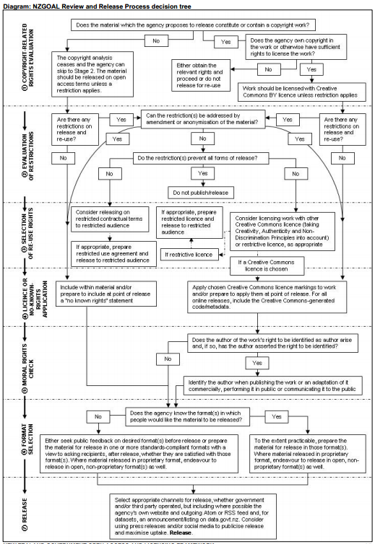
提供機関向けの手引書の整備（ＮＺ）
NZGOAL framework
(New Zealand Government Open Access and Licensing)
前提条件の整理
著作権の有無の確認
個別法等による利用制約の確認
標準規約の選択
ＣＣの諸ライセンス又はＮＫＣ表示から適切なものを選択
その他の考慮要素
著作者人格権の確認
公表フォーマットの選択
利用条件の確定

Slide 10
委員会での今年度の検討（１）
国の保有する既公表情報からはじめる ⇒類型化
◆著作権が確実にある文章や写真等からなる情報
想定される利用は、引用等が中心となるもの
ex.情報通信白書
紙版、PDF版、電子書籍版（EPUB）、HTML版がある
データについてはxlsで公開
◆著作権のない事実データからなる情報
主としてデータの加工による利用が想定されるもの
ex. 統計情報（http://www.stat.go.jpにおいてxlsで公開)
◆著作権としてグレーゾーン、二次利用の態様も多様、
さらに二次利用等に関する個別法等の存在するもの
ex.電子国土基本図（http://portal.cyberjapan.jp/index.htm）
二次利用等については測量法上の承認が必要

Slide 11
委員会での今年度の検討（２）
権利関係・法律関係等の前提条件の整理
著作物性の有無の確認
権利集約方法の検討 （作成時に契約書に盛り込む事項等）
個別法による制約の有無の検討
ベースとなる標準規約の検討
標準規約に定めるべき事項 （利用条件、免責事項、表示方法等）
既存の標準ライセンスの比較
推奨するライセンスの選定
標準規約に付加すべき個別事項の検討
権利が集約できていない場合の表示のあり方
個別法の制約がある場合に、どのように規約に反映するか
ex. 気象データ： 気象業務法（予報業務の許可制）
地図情報 ：測量法（二次利用の承認制）
対価設定
無償（or限界費用）をベースとしつつ、情報によっては有償とする可能性の検討

Slide 12
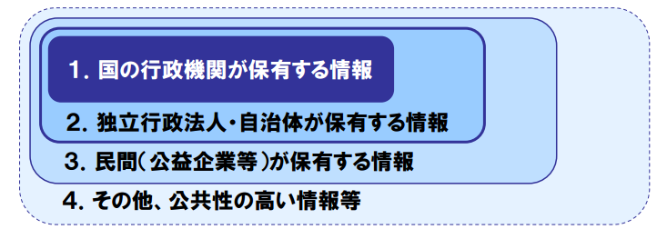
来年度以降の課題
公開可能ではあるが、現時点で何らかの理由で公開されていない情報の公開・二次利用を促進するための方策の検討
地方公共団体、独立行政法人等、国以外の公的機関の保有する情報、さらには、その他の公共性の高い情報の二次利用の促進に検討の範囲を拡げる

Slide 13
委員会開催状況
委員会は以下の日程で実施
第1回 | 2012年9月 （実施済） | ①前提条件の整理、検討方針 ②検討の具体的な対象とする情報案
第2回 | 2012年11月 （実施済） | ①海外動向の報告（一部） ②検討の対象とする情報に関する議論
第3回 | 2013年1月 （予定） | ①利用条件の整理 ②ライセンスのあり方についての検討
第4回 | 2014年3月 （予定） | ライセンス付与の方法についての検討

Slide 14

ご清聴ありがとうございました

